Slide 1
BKT paničnog poremećaja
Božidar Nikša Tarabić
5.10.2019.
Radi lakšeg načina izlaganja nisu korišteni uobičajeni načini referenciranja.
Sadržaj prezentacije je, čak i kada to nije navedeno temeljen, na literaturi s popisa.
Sadržaj prezentacije ne može zamijeniti temeljnu literaturu te služi samo kao pregled teme.

Slide 2
1. Prevalencija paničnog poremećaja u populaciji
panični napadaji bez anksioznog poremećaja 22% populacije (Kessler, Berglund i sur., 2005 prema Leahy, Holland i McGinn, 2012, p. 103)
12 mjesečna prevalencija: 2-3% (American Psychiatric Association, 2013, p. 210)
12 mjesečna prevalencija: 0.5-1.5% (Leahy, Holland i McGinn, 2012, p. 104)
M : Ž = 1 : 1.3
raspon dobi početka od 16 do 45 (Kessler, Berglund i sur., 2005 prema Leahy, Holland i McGinn, 2012, p. 104)

Slide 3
1. Prevalencija paničnog poremećaja u populaciji
Tablica 1. Raspodjela stanovništva s obzirom na dob, mjesto stanovanja i procjenu 12 mjesečne prevalencije paničnog poremećaja
Republika Hrvatska
 | M | Ž
N - ukupno | 1 307 551 | 1 293 537
n - slučajeva | 8 629 | 17 204
Grad Zagreb
 | M | Ž
N - ukupno | 203 288 | 220 898
n - slučajeva | 1 341 | 2 937

Slide 4
2. Simptomi i komorbiditet - Panični napadaj
Simptomi:
„Palpacije, lupanje srca ili povišen broj otkucaja.
Znojenje.
Drhtanje.
Osjećaj kratkoće daha.
Osjećaj gušenja.
Bol ili nelagoda u prsima.
Mučnina i neugodan osjećaj u trbuhu.
Osjećaj vrtoglavice, nestabilnosti i mogućeg gubitka svijesti.
Senzacije topline ili hladnoće.
Parestezije (gubitak osjeta ili trnci).
Derealizacija ili depersonalizacija.
Strah od gubitka kontrole ili „ludila“.
Strah od smrti.“ (American Psychiatric Association, 2013, p. 214, slobodan prijevod Tarabić, 2019)
očekivani (situacijski), neočekivani (iznenadan)
diskriminabilan / istaknut (različit od ostalih stanja)
trajanje anksioznosti ≤ 30 minuta
vrhunac jačine anksioznosti i pratećih simptoma ≤ 10 min

Slide 5
2. Simptomi i komorbiditet - Panični poremećaj
A. Ponavljajuće neočekivane panične atake u stanju mirovanja ili tijekom anksioznosti
B. Barem jedna epizoda praćena sa mjesec ili više dana:
brige o novim paničnim napadajima ili njihovim posljedicama
ne adaptivnom promjenom ponašanja (povezanom s napadajem)
C. Isključenje kao uzroka sredstava ovisnosti ili nekog drugog medicinskog stanja
D. Stanje nije moguće bolje opisati kao dio kliničke slike nekog drugog mentalnog poremećaja
(American Psychiatric Association, 2013, p. 208, slobodan prijevod Tarabić, 2019)
Komorbiditet:
anksiozni poremećaji (posebice agorafobija)
veliki depresivni poremećaj
bipolarni poremećaj
Ovisnosti
(American Psychiatric Association, 2013, p. 213)

Slide 6
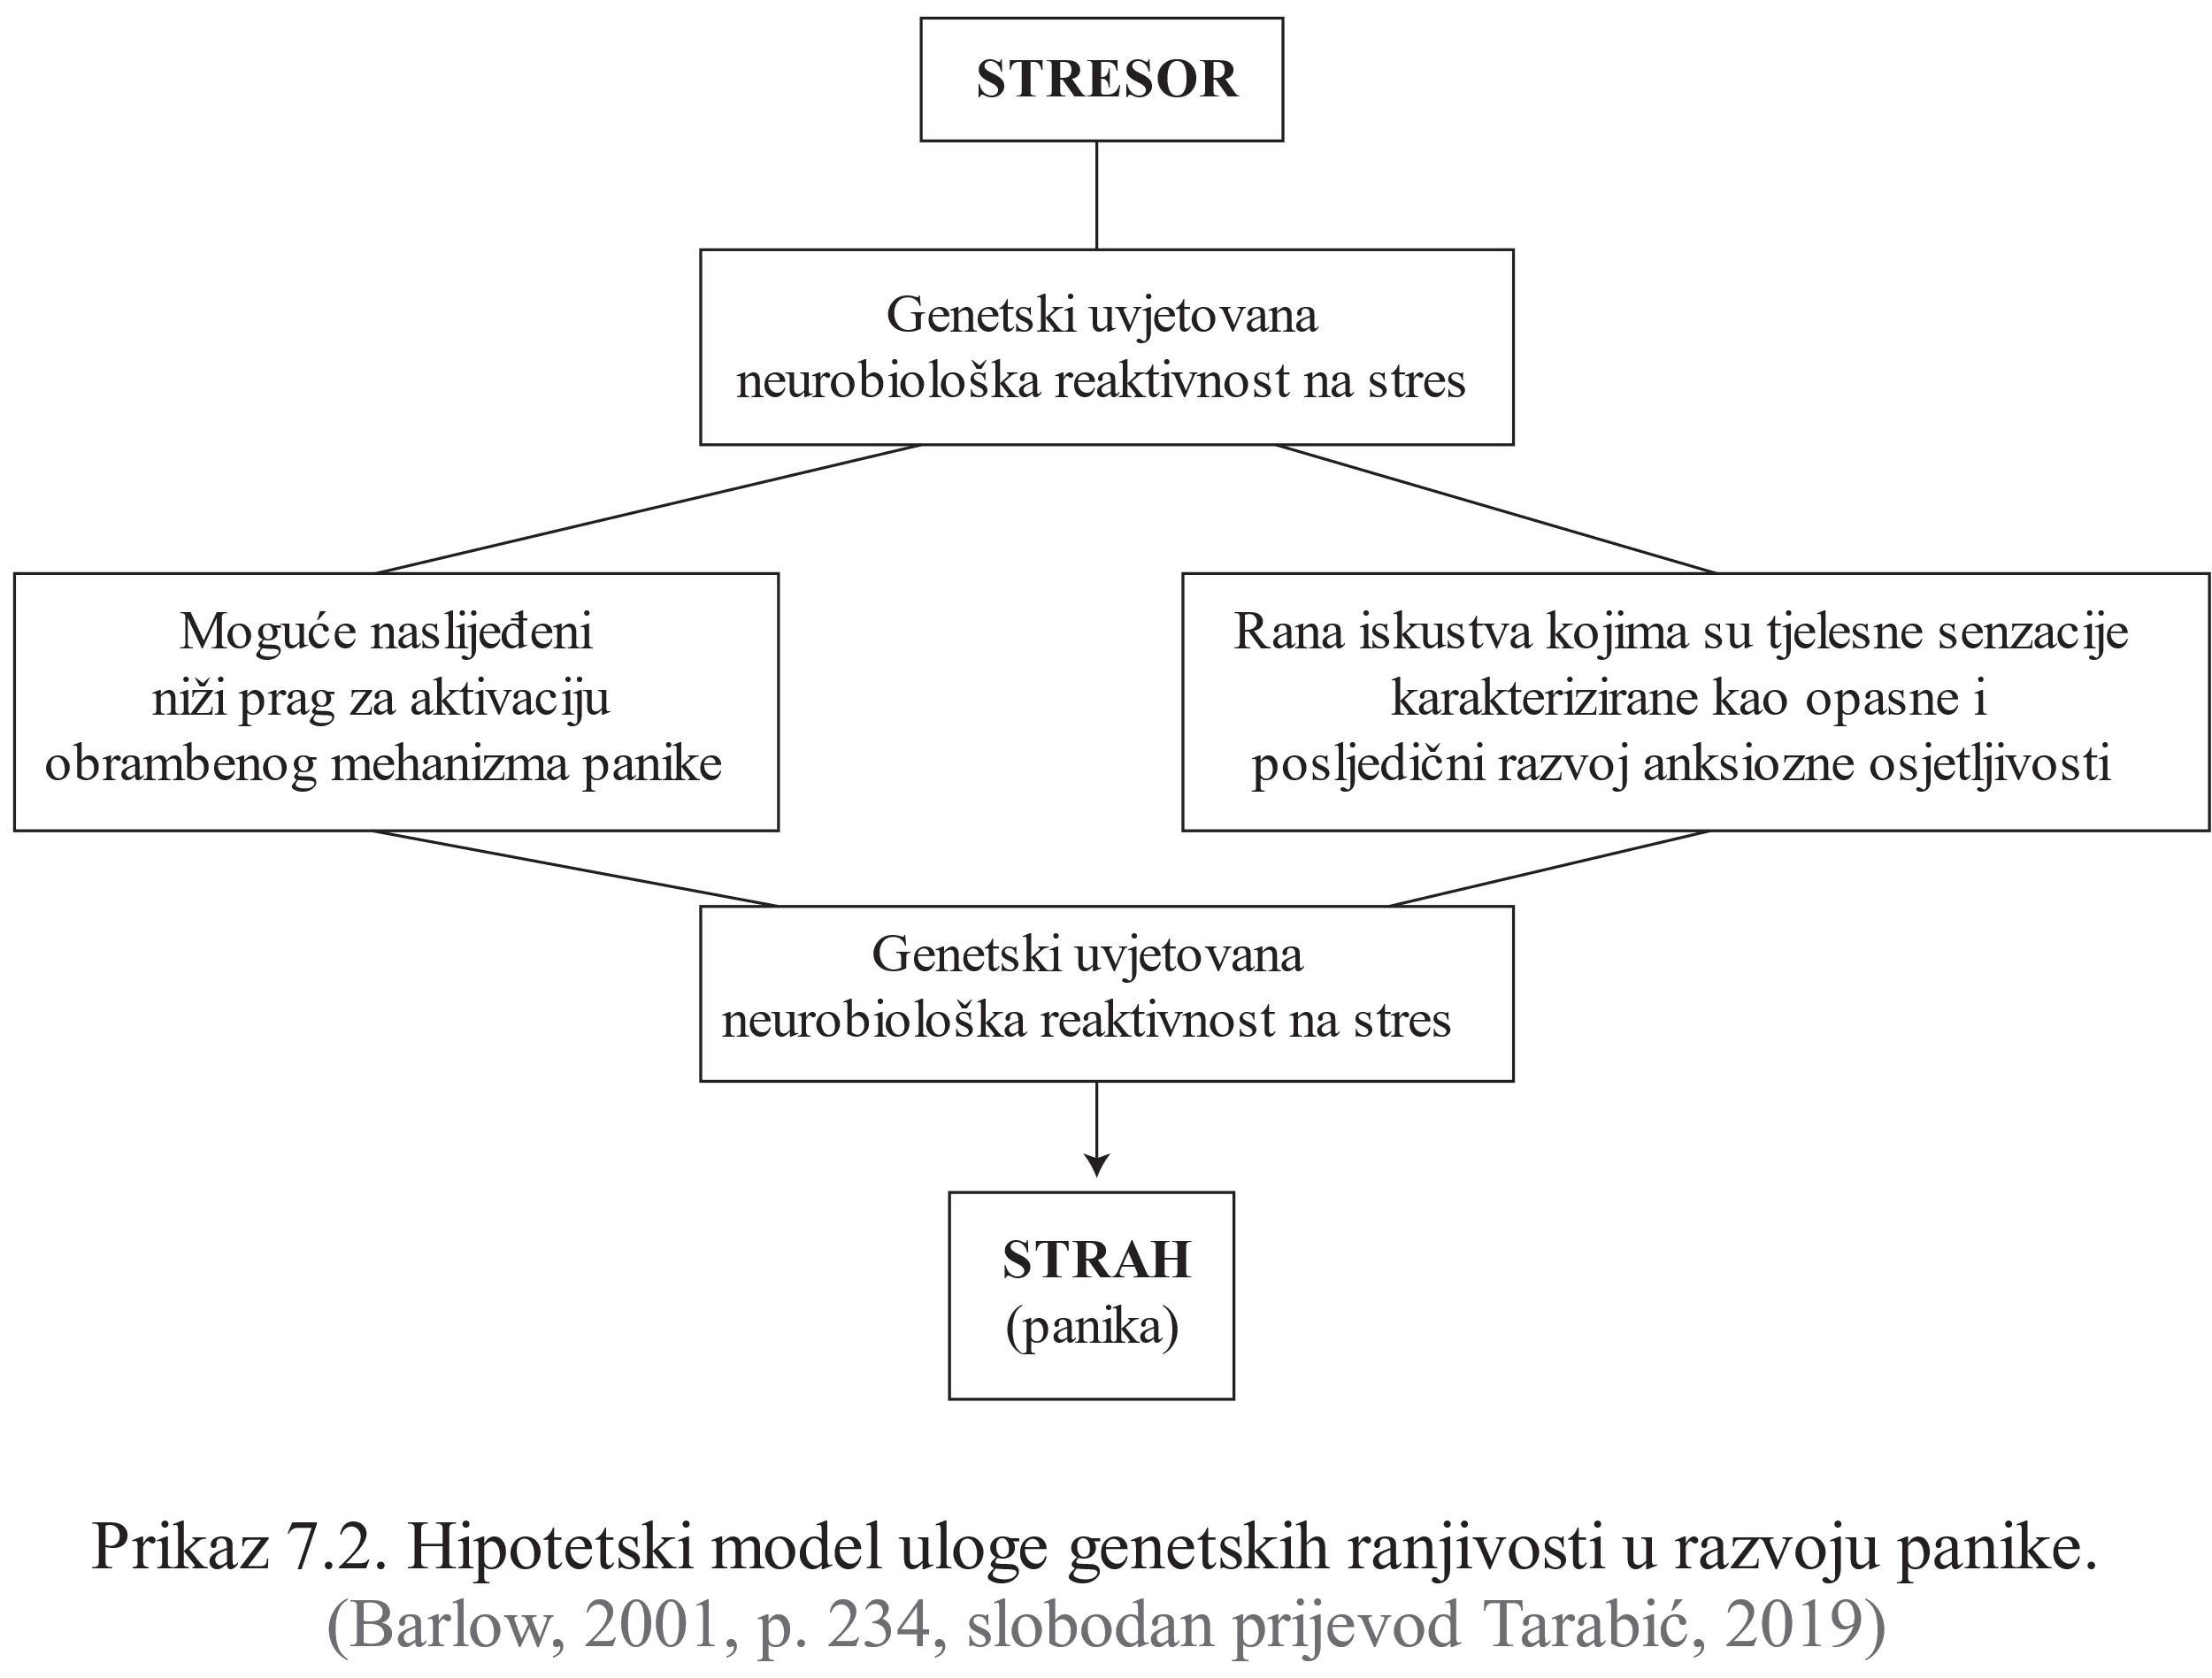
3. Etiologija paničnog poremećaja - Genetska ranjivost za razvoj panike (Barlow, 2001)

Slide 7
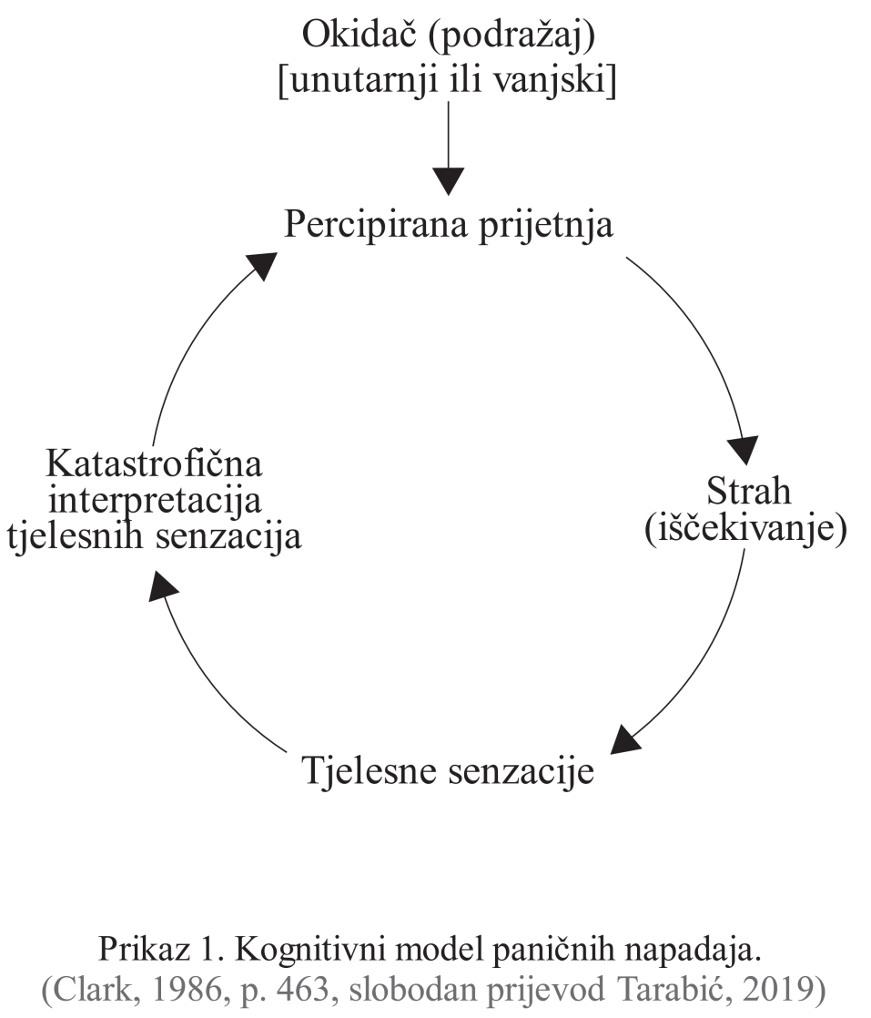
3. Etiologija paničnog poremećajA

Slide 8
3. Etiologija paničnog poremećaja
Predisponirajući, precipitirajući faktori i održavanje paničnog poremećaja
biološka ranjivost: fiziološka prepodržljivost, emocionalna nestabilnost
(rana) iskustva: nekontrolabilnost i nepredvidivost
nestvarna ugroza
anksiozna osjetljivost
preosjetljivost na povišene razine CO₂
stvarna (objektivna) ugroza
dvofaktorska hipoteza izbjegavanja
izvori: (Leahy, Holland i McGinn, 2012, p. 104; Mowrer & Lamoreaux, 1946)

Slide 9
4. Kognitvine komponente (primjer)
Automatske misli | Neadaptivne pretpostavke | Disfunkcionalne sheme
Katastrofiziranje |  | Osjetljivost
„Imam srčani udar“ „Umrijet ću“ | „Tjelesni simptomi su uvijek znakovi bolesti.“ „Ako nisam siguran što se događa, ishod je znači sigurno loš.“ | „Slab sam, bespomoćan i ranjiv.“
Temeljeno na: (Leahy, Holland i McGinn, 2012, p. 117, slobodni prijevod Tarabić, 2019, modificirano)

Slide 10
5. Diferencijalna dijagnostika
Druga medicinska stanja
npr. kardiovaskularna, respiratorna, ednokrina-hormonska, neuro-muskulaturna, vestibularna, ovisnosti, itd.
Psihološke teškoće i poremećaji
npr. Specifična fobija, socijalna anksioznost, OKP, GAD, PTSP, konzumacija psihoaktivnih tvari
Klinički intervju
Psihološko testiranje
npr. BAI, BDI-II, PDSS, GAF, itd.

Slide 11
6. BKT paničnog poremećaja i agorafobije
efikasnost 75-95%
oko 12 sastanaka + boosteri
pozitivni efekti uključivanja obitelji i prijatelja
pozitivni efekti booster tretmana
važnost razumijevanja mehanizma interakcije sa terapijskim postupcima
Nešto lošija prognoza kod:
panični poremećaj s agorafobijom
panične atake s drugim komorbidnim stanjima*
panični poremećaj uz panične atake tijekom spavanja (tijekom sws)

Slide 12
7. BKT tretman - opći ishodi tretmana
Edukacija – povećana razina razumijevanja panike
Bihevioralna komponenta: uspješno nošenje (suočavanje) s fiziološkim odgovorom
Kognitivna komponenta: modifikacija mišljenja
Osposobljavanje za samostalnu analizu i djelovanje

Slide 13
7. BKT tretman - opći plan tretmana
Procjena (uključujući diferencijalnu dijagnostiku)
klinički intervju: opis i tijek teškoća, percipirajući i perpetuirajući faktori, sigurnosna ponašanja, itd.
psihološko testiranje: procjena težine funkcionalnih deficita i osobne patnje, temelj za praćenje efikasnosti tretmana
Upoznavanje s tretmanom: psihoedukacija, upoznavanje s terapijom, biblioterapija
Određivanje specifičnih ciljeva tretmana
Izrada hijerarhije straha
*Vježbanje disanja i tehnike relaksacije
Bihevioralna intervencija
induciranje fiziološkog odgovora
izlaganje (in vitro, in vivo, imaginacija)
Kognitivne intervencije – temeljem novo prikupljenih podatka
misli – pretpostavke – sheme
kategorizacija
učestalost/vjerojatnost
kredibilitet dokaza
moguće posljedice
ponovno testiranje i promjena značenja (reappraisal)
Savjetovanje i jačanje vještina suočavanja sa stresom
Prorjeđivanje susreta te jačanje kompetencija za samostalnu analizu i djelovanje

Slide 14
8. BKT Tehnike (primjeri) - bihevioralne tehnike
izlaganje (imaginacija, in vivo)
bihevioralni eksperiment
samo-praćenje i vođenje bilježaka
samostalno planiranje i provođenje biohevioralnog eksprimenta
učenje načina suočavanja sa stresom (asertivnost)

Slide 15
8. BKT Tehnike (primjeri) - kognitivne tehnike
psihoedukacija
identifikacija kognitivnih distorzija (misli, pretpostavke, sheme)
kognitivno restrukturiranje
učenje načina suočavanja sa stresom (reappraisal)

Slide 16
9. Teškoće u terapiji
upoznavanje sebe
odnos klijent – terapeut
samostalni angažman
očekivanja od terapije

Slide 17
Literatura
American Psychiatric Association (2013). Diagnostic and Statistical Manual of Mental Disorders (5th. ed.). Washington, DC: American Psychiatric Association.
Barlow, D.H. (2001). Anxiety and Its Disorders The Nature and Treatment of Anxiety and Panic (2nd. ed.). The Guilford Press: New York, NY. https://isbnsearch.org/isbn/9781593850289
Beck, J.S. (2011). Cognitive behavior therapy: basics and beyond (2nd. ed.). New York, NY: The Guilford Press.
Clark, D.M. (1986). A cognitive approach to panic.. Behaviour Research and Therapy, 24(4), 461-470. http://dx.doi.org/10.1016/0005-7967(86)90011-2
Državni zavod za statistiku (n.d.). Popis stanovništva, kućanstava i stanova 2011. Preuzeto 2019-09-15 sa https://www.dzs.hr/
Leahy, R.L., Holland, S.J.F., & McGinn, LK. (2012). Treatment Plans and Interventions for Depression and An xiety Disorders (2nd. ed.). The Guilford Press: New York, NY.
Mowrer, O.H., & Lamoreaux, R.R. (1946). Fear as an intervening variable in avoidance conditioning. Journal of Comparative Psychology, 39(1), 29-50. http://dx.doi.org/10.1037/h0060150
Radi lakšeg načina izlaganja nisu korišteni uobičajeni načini referenciranja.
Sadržaj prezentacije je, čak i kada to nije navedeno temeljen, na gore navedenoj literaturi.
Sadržaj prezentacije ne može zamijeniti temeljnu literaturu te služi samo kao pregled teme.

